Slide 1
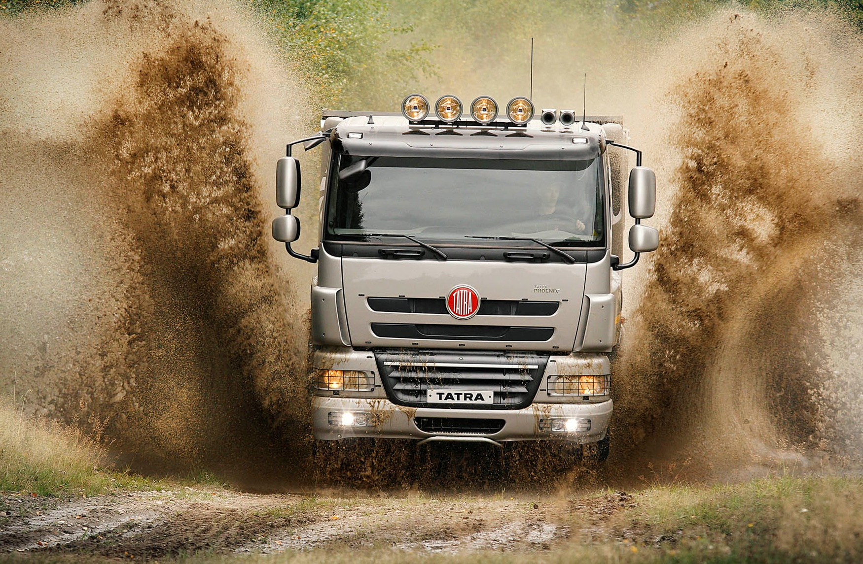
TATRA TRUCKS a.s.
TATRA v INDII
TATRA TAKES YOU FURTHER
tatratrucks.com

Slide 2
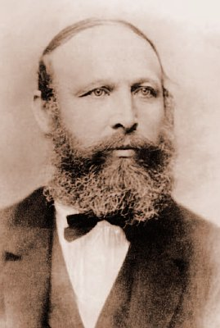
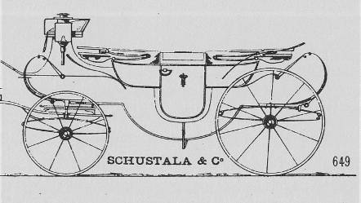
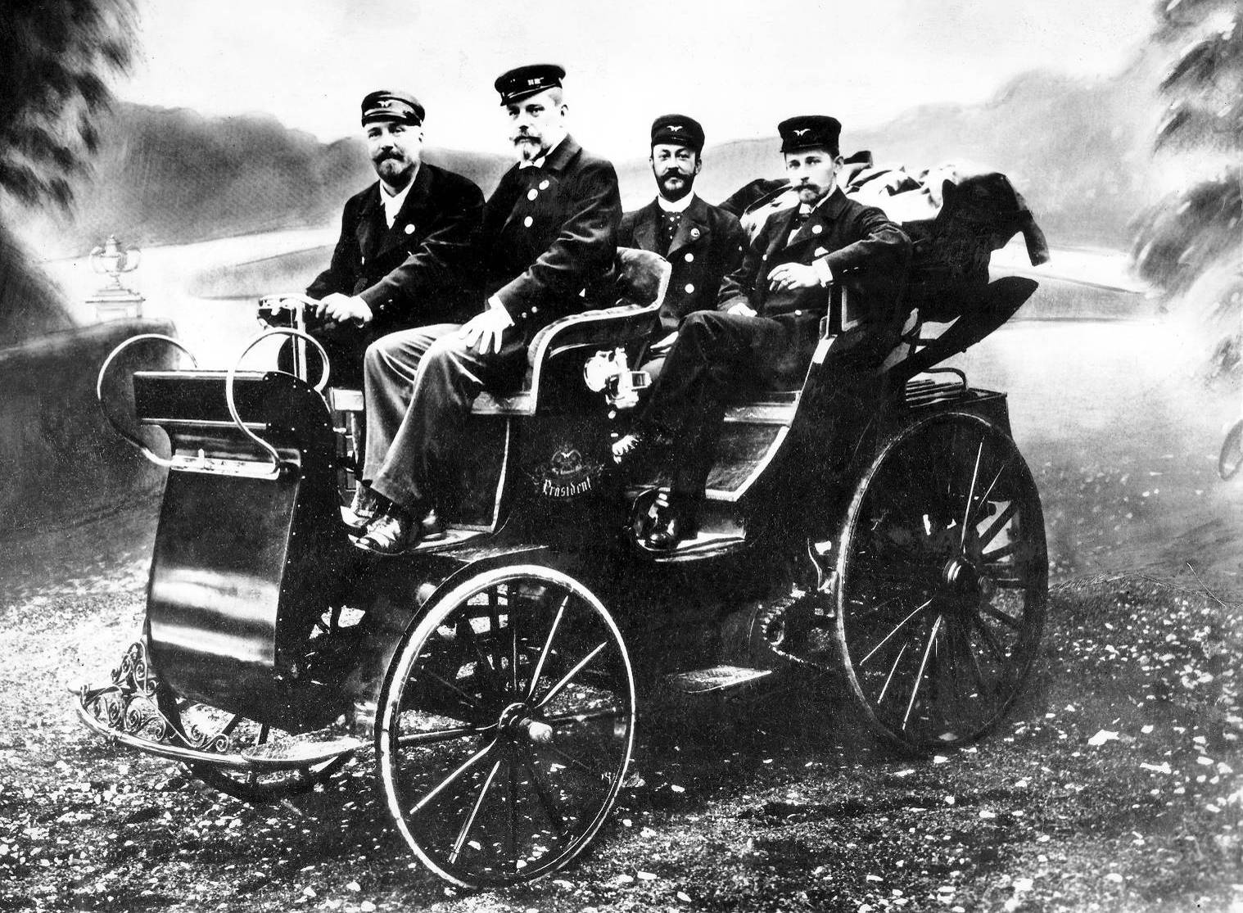
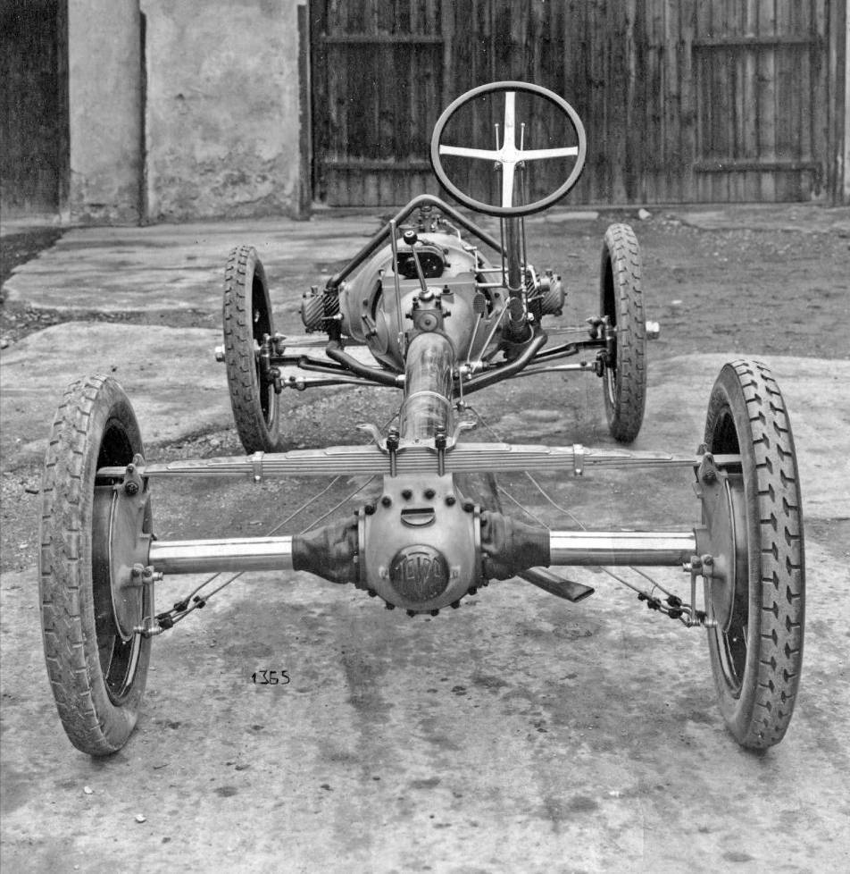
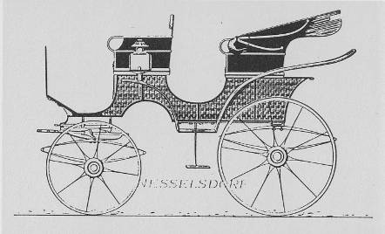
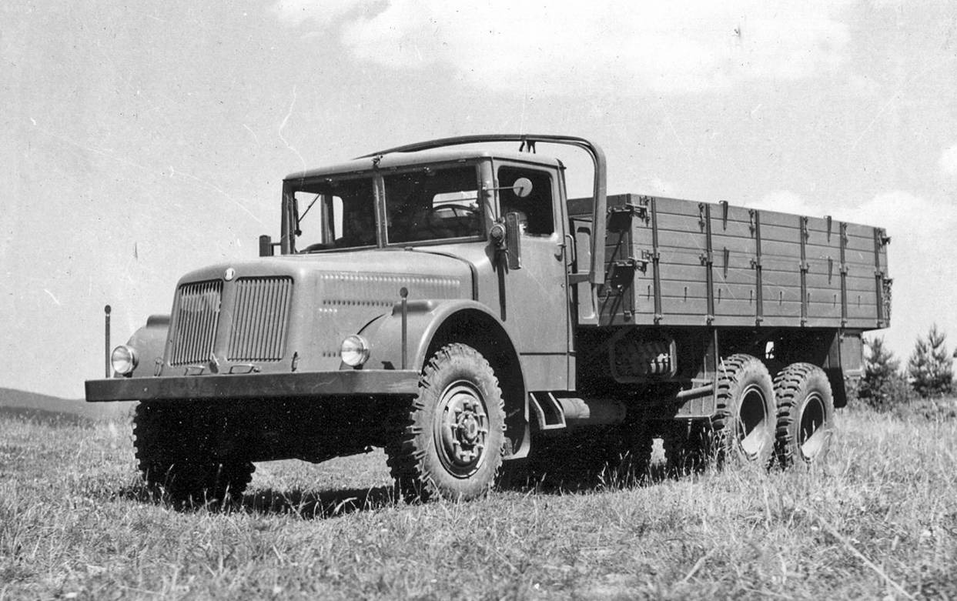
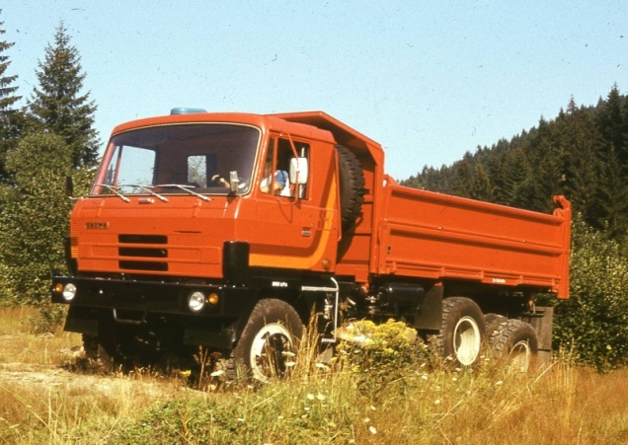
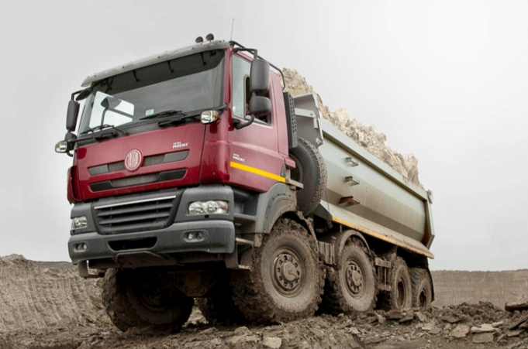
Kdo jsme byli do roku 2012
1850
1897
1923
1942
1983
2011
2 Druhá nejstarší automobilka na světě s nepřerušenou výrobou
162 Let tradice výroby automobilů
115 Let kontinuálního vývoje a výroby motorových vozidel

Slide 3
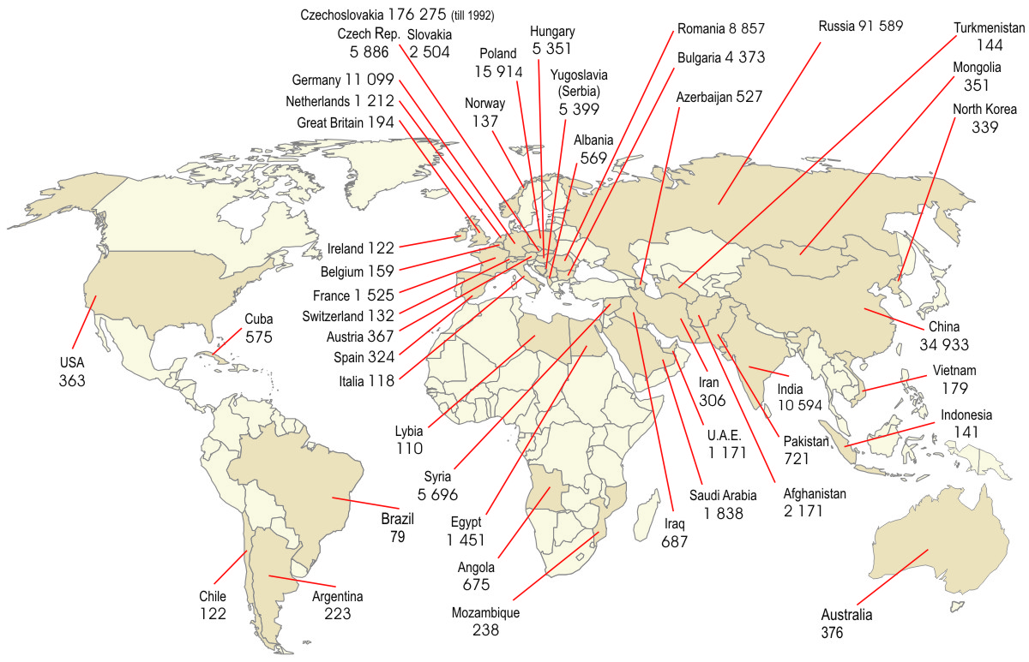
Kdo byli naši zákazníci 1945 - 2012
Trh s více než 100 vozidly – Celkově přes 400 000 TATER

Slide 4
Základní problémy v roce 2012
Absence kontraktů a zakázek, nedůvěra ze strany zákazníků, žádné objednávky z INDIE
Korupční skandály (ČR, Indie,…) a pozice firmy na Černé listině (Indie)
Nedůvěra bank (splatnost úvěrů vždy do 7-mi dnů) a absence fin. prostředků
Nedůvěra dodavatelů, zastaveny dodávky či 100% platba při objednání
Nedůvěra zaměstnanců, jejich odliv
Od 7. měsíce 2012 společnost nevyráběla
Insolvenční situace, nezájem majitelů

Slide 5
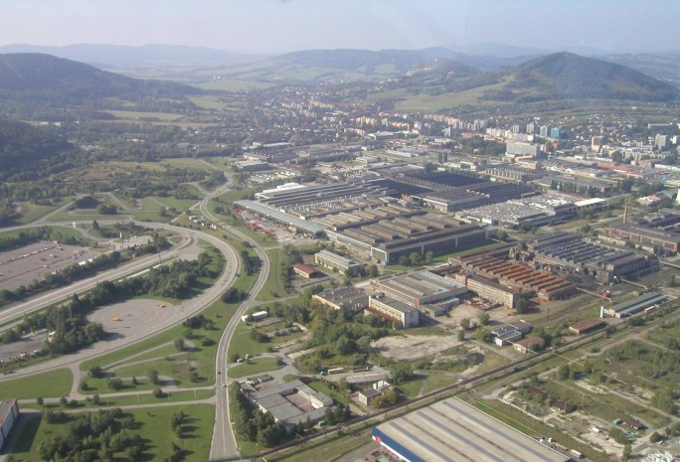
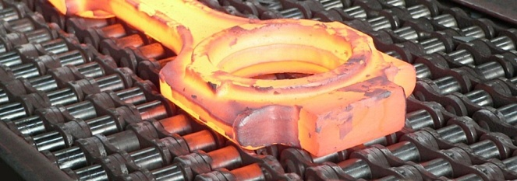
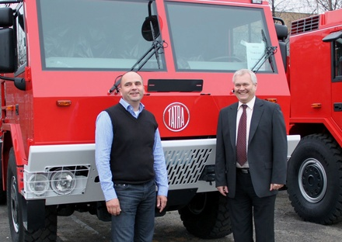
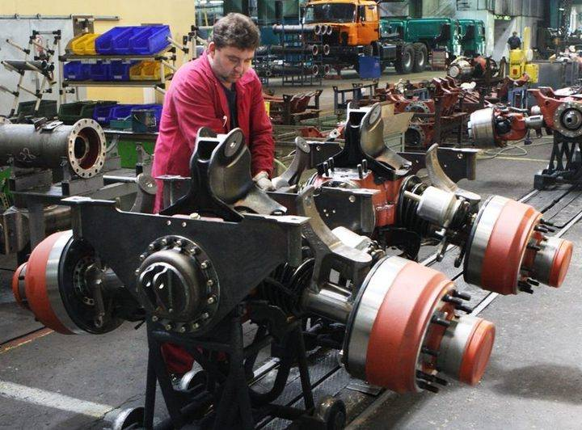
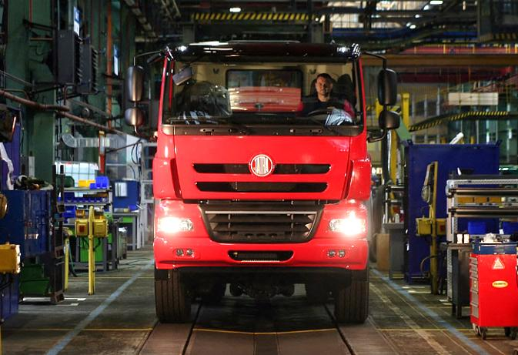
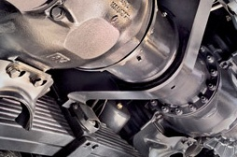
Změna v roce 2013
Nová společnost TATRA TRUCKS a.s.
Znovuobnovení výroby
Noví majitelé
Celkem 856 zaměstnanců
Vyrobeno a prodáno 764 vozidel
Návrat k TATRA kvalitě
2 noví majitelé Jaroslav Strnad a René Matera
764 vozidel vyrobeno a prodáno v roce 2013
3 sny: 1) prodat za rok 1000 vozidel, 2) nestydět se za TATRU a
3) vrátit TATRU do Indie

Slide 6
Jak jsme chápali Indii v roce 2013
Jeden z největších trhů světa (Čína, Indie, Rusko, …)
Velmi dobrá vymahatelnost obchodního práva (na rozdíl od Číny)
Minimální jazyková bariéra (angličtina)
Relativně levná a kvalifikovaná pracovní síla
Silní domácí výrobci nákladních vozidel s nízkou technickou úrovní (TATA MOTORS, ASHOK LEYLAND, MAHINDRA,…)
TATRA bylo v Indii sprosté slovo – obrovský korupční skandál největšího akcionáře TATRY a.s.
Od roku 1986 měla společnost BEML licenci na výrobu TATRY 815 – nebyla využívána
Více než 7 000 vozů TATRA v provozu v armádě Indie
Ravi Kumar Rishi (40% akcionář Tatra a.s.) pracoval silně proti TATRA TRUCKS a.s.

Slide 7
Postup TATRA TRUCKS a.s. v Indii 2012 - 2013
Od 9/2012 každé dva týdny osobní jednání na velvyslanectví Indie – vojenský přidělenec. Transparentní informace o postupu a plánovaném dalším kroku při koupi úvěrů Tatry a.s.
12/2012 první jednání s p. Rishim v Dilli (domácí vězení) – nabídka na odprodej úvěru či koupi 40% akcií Tatra a.s.
12/2012 první kontakt s BEMLem (tajně v hotelu v Dillí) – měli zákaz komunikovat s kýmkoli z Tatra a.s.
3/2013 cesta do Indie s MPO – ministr Kuba. První kontakt s Larsen & Toubro – výrobcem vojenských nástaveb na vozy TATRA. Osobní informace a prosba o pomoc velvyslanci ČR p. Staškovi.
15.3.2013 – v soudem nařízené aukci kupuje veškerý majetek Tatry a.s. naše společnost Truck Development a.s., v 4/2013 přejmenovaná na TATRA TRUCKS a.s.

Slide 8
Postup TATRA TRUCKS a.s. v Indii 2013
Podrobné a detailní informování velvyslance a vojenského přidělence Indie v ČR o akcionářích TATRA TRUCKS a.s, aukci, TATRA TRUCKS a.s. x Tatra a.s. ……….1 x za 2 týdny
Předání veškerých informací a dokumentů velvyslanectví ČR v Dillí (velvyslanec p. Stašek a obchodní rada p. Janíček) a prosba o intervence u ministerstva obrany Indie
Dopisy s popisem situace a argumentací na Ministra obrany Indie, Náčelníka generálního štábu Indie a N-1 ůroveň MoD
Lobbing Larsen & Toubro ve prospěch TATRA TRUCKS a.s.
Cesty do Indie a jednání s činiteli MO Indie, Larsen & Toubro a tajná jednání s BEMLem – cca každé dva měsíce, vždy informace velvyslanci ČR
Podpůrné dopisy Ministra obrany ČR a Ministra průmyslu a obchodu ČR jejich indickým protějškům

Slide 9
Postup TATRA TRUCKS a.s. v Indii 2014
Dopis prezidenta České republiky prezidentu Indie s žádostí o řešení situace TATRY TRUCKS v Indii
Návštěva velvyslance Indie v TATRA TRUCKS a.s.
Změna na postu vojenského přidělence Indie v Praze
Schůzky s Předsedou představenstva BEMLu
Marketingová spolupráce s velvyslanectvím ČR v Indii na oslavě státního svátku ČR a pozvání zástupců MO a BEMLu na velvyslanectví ČR
Návštěva a jednání ve výrobním podniku BEMLu v Bangalore
Pokračující schůzky s představiteli ministerstva obrany Indie
První oficiální jednání se Státním ministrem obrany R.I.Singhem, prezentace dosud učiněných kroků, ministr uznal, že není důvod držet TATRU na černé listině

Slide 10
Postup TATRA TRUCKS a.s. v Indii 2015
BEML vyrobil a představil své vlastní vozidlo na bázi licenční dokumentace od TATRY z roku 1986. Vozidlo nefunguje ☺ .
Návštěva s Ministrem obrany ČR na aerosalonu v Bangalore a osobní jednání s Ministrem obrany Indie, p. Parikarem. Ten přislíbil ukončit zákaz spolupráce s TATROU, podmínkou je spolupráce se státní společností BEML.
Zahájení cenových jednání s BEMLem, jednání o termínech prvních urgentních dodávek vozidel, CKD sad a ND
Školení zaměstnanců BEMLu v TATŘE na montáž vozidel TATRA v Indii
Dodávka 117 vozidel a CKD sad do Indie přes BEML
Pokusy o zneužívání značky TATRA v Indii, podvodníci se vydávají za zástupce TATRY a falšují dokumenty
Založení TATRA INDIA Ltd.,100% dcery TATRA TRUCKS a.s.

Slide 11
TATRA je STRATEGICKÝM vozidlem MO Indie

Slide 12
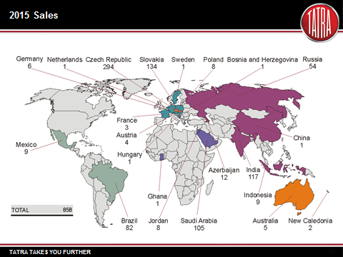

Slide 13
Zkušenosti a doporučení
V Indii běží čas jinak. P O M A L U.
Je NUTNÉ spolupracovat a informovat velvyslanectví ČR.
Buďte trpěliví a nikdy obchodní úsilí nevzdávejte. Velmi často to vypadá, že vaše úsilí nikam nevede. To je Indie…..
Nevěřte desítkám lidí a firem, kteří vám nabízejí zaručenou pomoc. Maximálně vám předají nějaké informace, věci však neumí a nemohou ovlivnit. Pomůže vám velvyslanectví v ČR a v Indii, ministerstvo zahraničí a pomoci si musíte sami.
Byrokracie a pomalost státní správy Indie je strašná. V ČR si můžeme připadat jako v ráji. Nestěžujte si tam, netlačte na ně. Buďte neodbytní a obtěžujte je. Pak se pohnou vpřed.
Málo slibů skutečně platí. Platí jen kontrakty a akreditivy.
MAKE IN INDIA – buďte připraveni lokálně vyrábět, montovat,….

Slide 14
A na závěr…
Indický trh je jako zlatá žíla na Aljašce před 140-ti lety.
Je těžké se tam dostat.
Je skoro nemožné se tam vrátit, když vás vyženou.
S trpělivostí a poctivou prací tam můžete zbohatnout.
Nenechte se tam okrást.
Věřte hlavně sami sobě a partnery si prověřujte přes velvyslanectví ČR

Slide 15
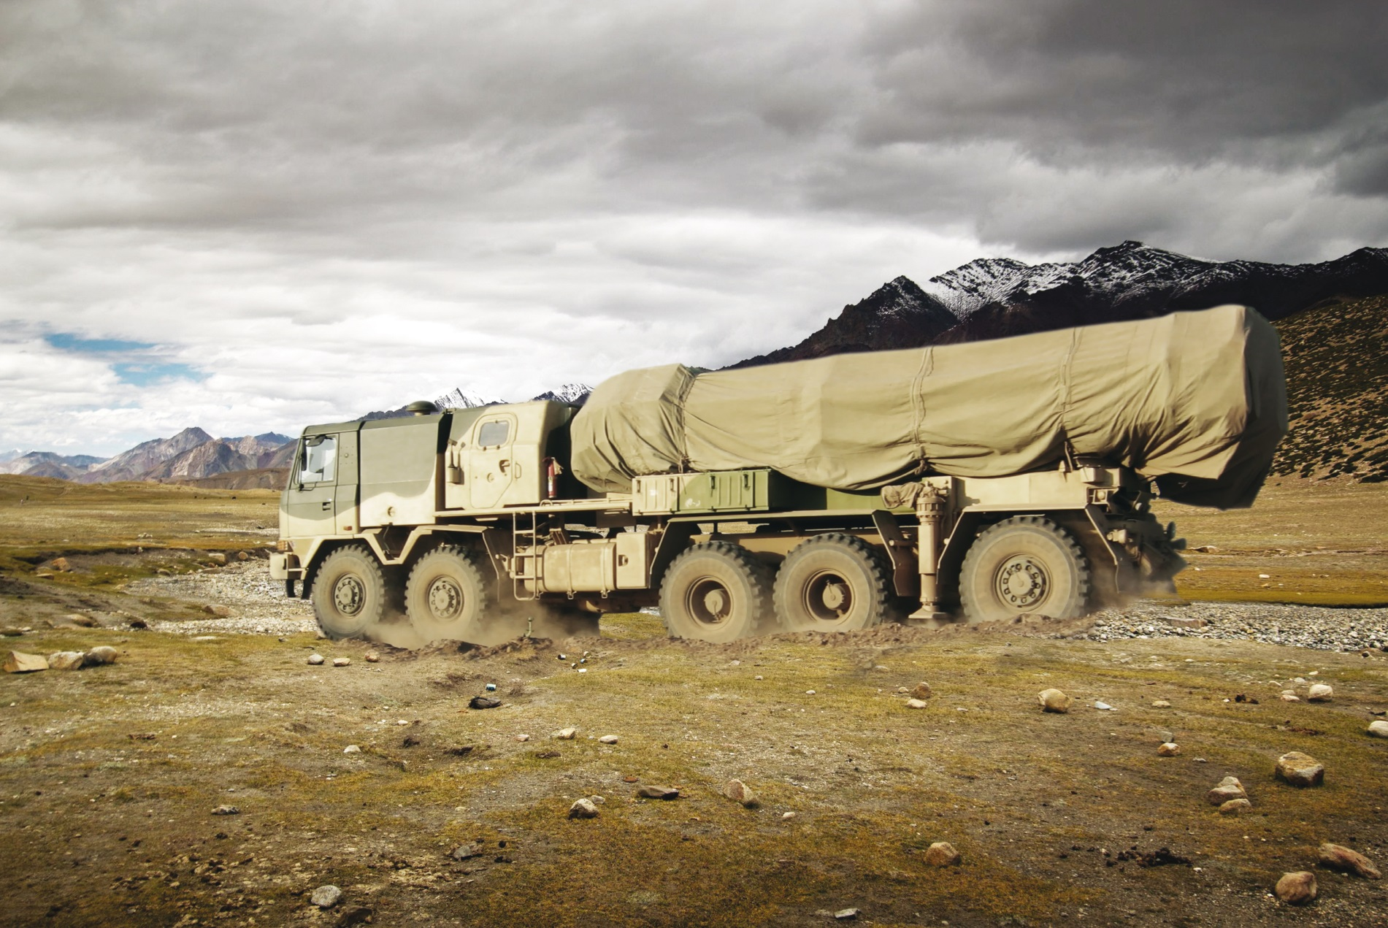
Děkuji vám za pozornost a nashledanou

